Slide 1
Bước tiếp theo để modelling
Presenter: Nguyễn Hải Đăng

Slide 2
Sau khi đã nhận diện đươc các element trong hệ thống ở tầng business layer như:
Business actor
Business role
Business collaboration
Business function
business interact
Business service
Business process
Business object
……

Slide 3
Bước tiếp theo là model mối những element đã tìm được và thể hiện chúng qua view-bản thiết kế:
Bố cục các element lên view vàThể hiện những mối quan hệ giữa các element.
Như vậy mối quan tâm tiếp theo của chúng ta là:
Cần thể hiện bao nhiêu View
Ứng với mỗi View sẽ gồm những element nào,và thể hiện mối quan hệ của chúng như thế nào

Slide 4
Xác định những Views cần cho bài toán
Như ta biết View phụ thuộc viewpoint (tham khảo slide present Viewpoint)
Trở lại quá trình xác định view point( slide modelling step by step), dựa vào đó và chúng ta mở rộng hơn bằng các xác định cụ thể mục đích và level mà chúng ta muốn những bản thiết kế(views) đem lại cho stackholder.

Slide 5
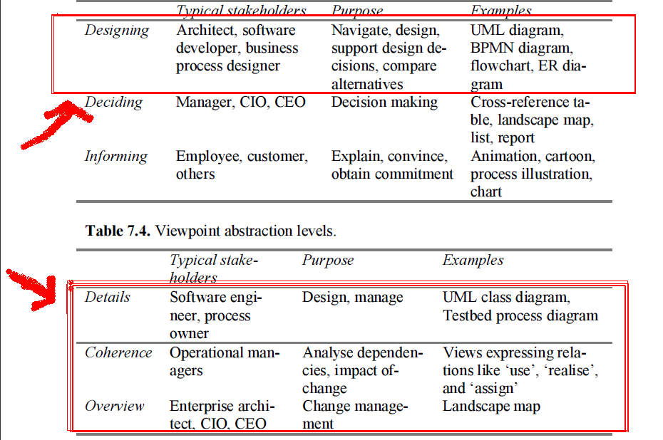
Dựa vào yêu cầu thiết kế hệ thống,và mục đích trao đổi thông tin giữa những stackholder,mình lựa chọn purpose và level (cấp độ) cho những view mà nhóm sẽ thể hiện theo bảng sau:

Slide 6
Chú thích
Bảng trên có nghĩa chúng ta sẽ chọn những view point có mục đích là để những người thiết kế(architector) và kỹ sư(engineer) nắm được kiến trúc hệ thống.
Và những bảng thiết kế(views) sẽ thể hiện ở 3 cấp độ:
Overview: tổng quan toàn hệ thống(3 layer)
Coherence: chi tiết mối quan hệ trong từng layer hoặc từng khía cạnh hoặc mối chi tiết mối quan hệ giữa 2 layer với nhau…
Detail: Chi tiết từng process,từng fuction…

Slide 7
Xác định những Views cần vẽ
Dựa vào bảng trên thì chúng ta xác định được những views cần vẽ trong những slide tiếp theo(Đã được mình sắp xếp theo thứ tự → nên theo thứ tự mà vẽ):
Organisation Viewpoint
Actor Cooperation Viewpoint
Business Function Viewpoint
Product Viewpoint
Service Realisation Viewpoint
Business Process Cooperation Viewpoint(cont)
Business Process Viewpoint

Slide 8
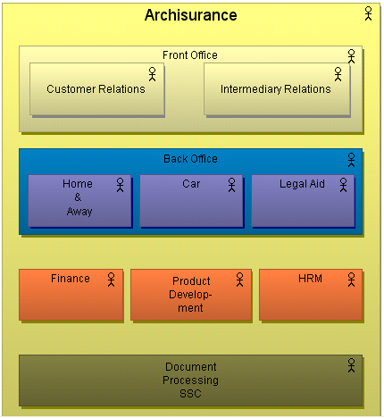
Organisation Viewpoint
Mục đích: giúp xác định các tổ chức,phòng ban… trong hệ thống,từ đó xác định được những trách nhiệm từ những phòng ban đó
View point này thường chỉ bao gồm
Business actor,business role,business collaboration

Slide 9
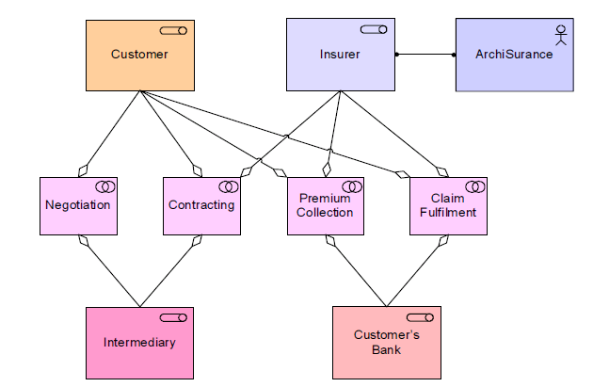
Actor Cooperation Viewpoint

Slide 10
Actor Cooperation Viewpoint(cont)

Slide 11
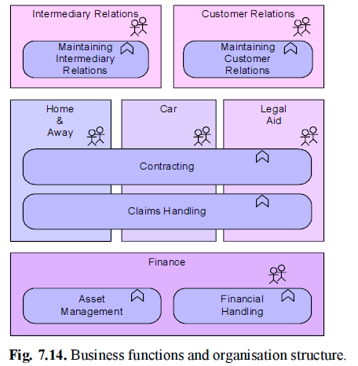
Business Function Viewpoint
Cung cấp cái nhìn high-level vào những chức năng chính của công ty,thường là những chức năng chính yếu ít thay đổi
Thường gồm: business role,actor,fuction

Slide 12
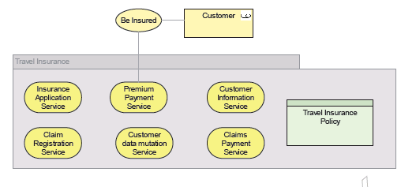
Product Viewpoint

Slide 13
Product Viewpoint(cont)
Sau khi nhận diện được các service(thường là một tập các service được cung cấp bởi một tổ chức,phòng ban nào đó trong công ty) ta sẽ đưa ra được những bản product view, nó sẽ giúp chúng ta có cài nhìn tổng quát tất cả các dịch vụ trong.
Nó sẽ thành input khi thiết kế business process, hoặc khi thiết kế IT component.
Thường bao gồm: business service,contract,value,role,actor

Slide 14
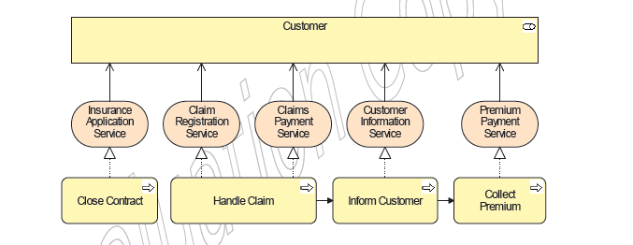
Service Realisation Viewpoint

Slide 15
Service Realisation Viewpoint
Là cầu nối của business product và business process view.
→ Lưu ý là những service này có thể được cung cấp bởi những process nhỏ bên trong những process lớn này,nhưng khi thể hiện ra viewpoint này chúng ta không quan tâm đến điều này,chỉ vẽ ở mức tổng quát process lớn đưa ra dịch vụ

Slide 16
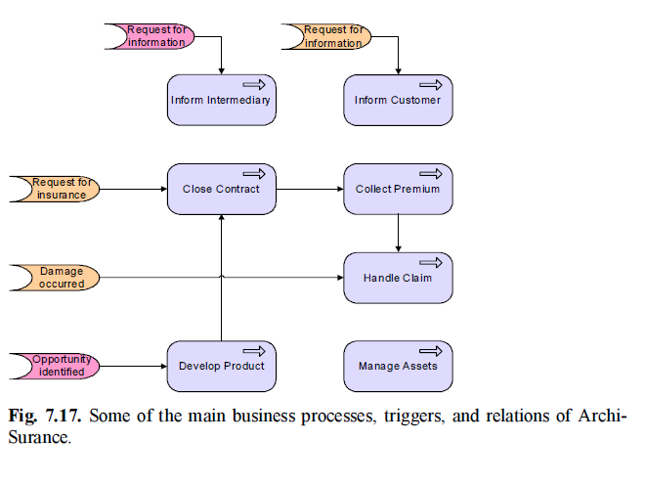
Business Process Cooperation Viewpoint(cont)

Slide 17
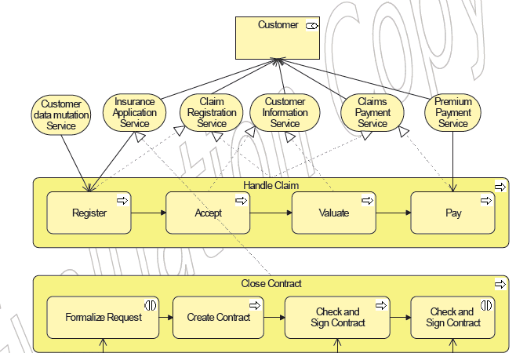
Business Process Cooperation Viewpoint(cont)

Slide 18
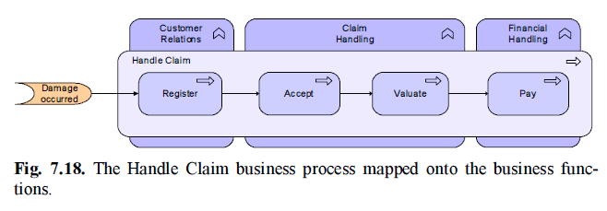
Business Process Cooperation Viewpoint(cont)

Slide 19
Business Process Cooperation Viewpoint(cont)
Thể hiện mối quan hệ nguyên nhân kết quả của những business chính trong hệ thống
Ánh xạ những business process vào những business fuction.
Thể hiện quan hệ giữa những business process với những role và actor

Slide 20
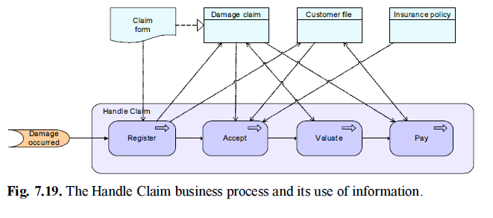
Business Process Viewpoint

Slide 21
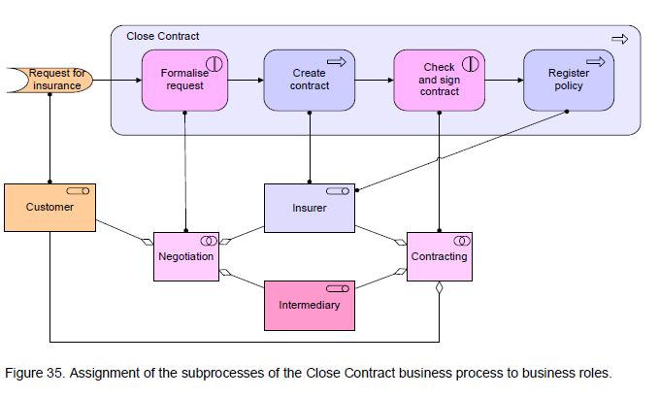
Business Process Viewpoint(cont)

Slide 22
Business Process Viewpoint(cont)
Thiết kế những view thể hiện:
Là view chi tiết cụ thể của một business Process chính
Sự assignment của business process với role
Information được sử bởi business process

Slide 23
GHI CHÚ
Trong bước này kết quả của nhóm là những View của hệ thống ischoolink được thể hiện theo những viewpoint được nêu trên.
→Báo cáo chính những bản thiết kế trên
Còn một số viewpoint nữa nhưng do liên quan đến layer application nên ở giai đoạn này chúng ta chưa thiết kế được
→vẫn theo hướng ban đầu là layer viewpoint-bản thiết kế trong giai đoạn tiếp theo sau khi đã co application layer và mainframe layer.

